Slide 1
3.6 JPEG标准压缩编码算法
及其实现技术
JPEG 标准定义了四种压缩方法：
顺序编码
每一个图像分量按从左到右，从上到下扫描，一次扫描完成编码。
累进编码
图像编码在多次扫描中完成。累进编码传输时间长，接收端收到的图像是多次扫描由粗糙到清晰的累进过程。
无失真编码
基于DPCM的无失真编码方法，保证解码后，完全精确地恢复源图像采样值，其压缩比低于有失真压缩编码方法。
分层编码
图像在多个空间分辨率进行编码。在信道传送速率慢，接收端显示器分辨率也不高的情况下，只需做低分辨率图像解码。

Slide 2
编码框图如下:
8*8块
原图象数据
DCT变换
量化器
熵编码器
压缩图象数据
表说明
表说明

Slide 3
解码框图如下:
压缩图象数据
熵解码器
量化器
IDTC
恢复图象数据
表说明
表说明

Slide 4
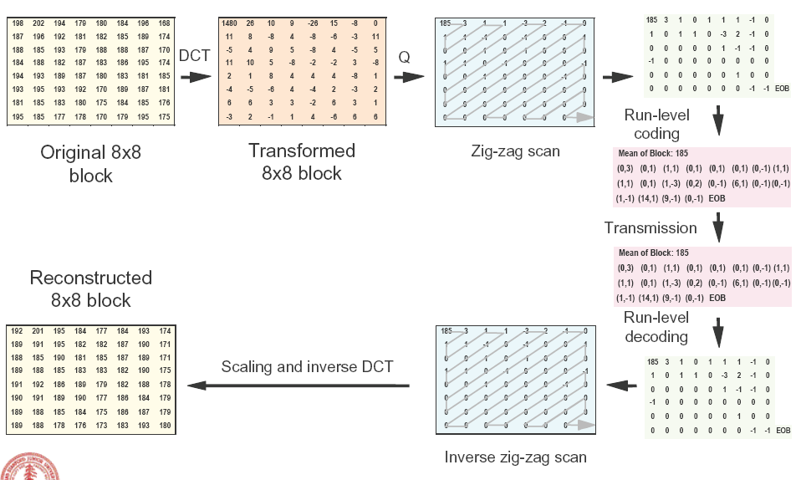

Slide 5
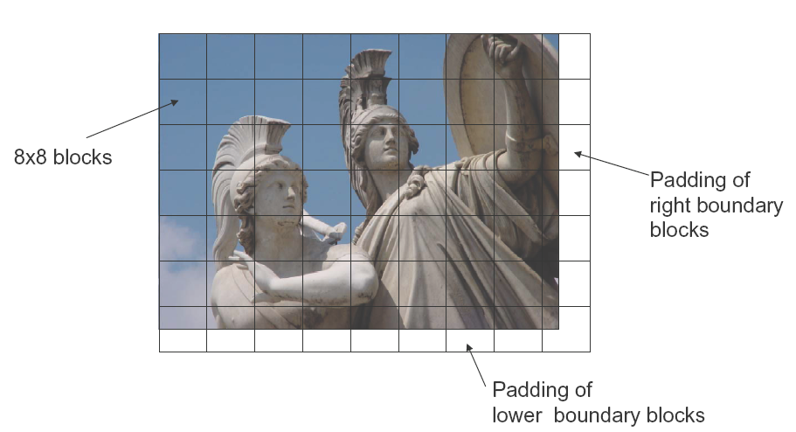
1. 离散余弦变换(DCT)

Slide 6
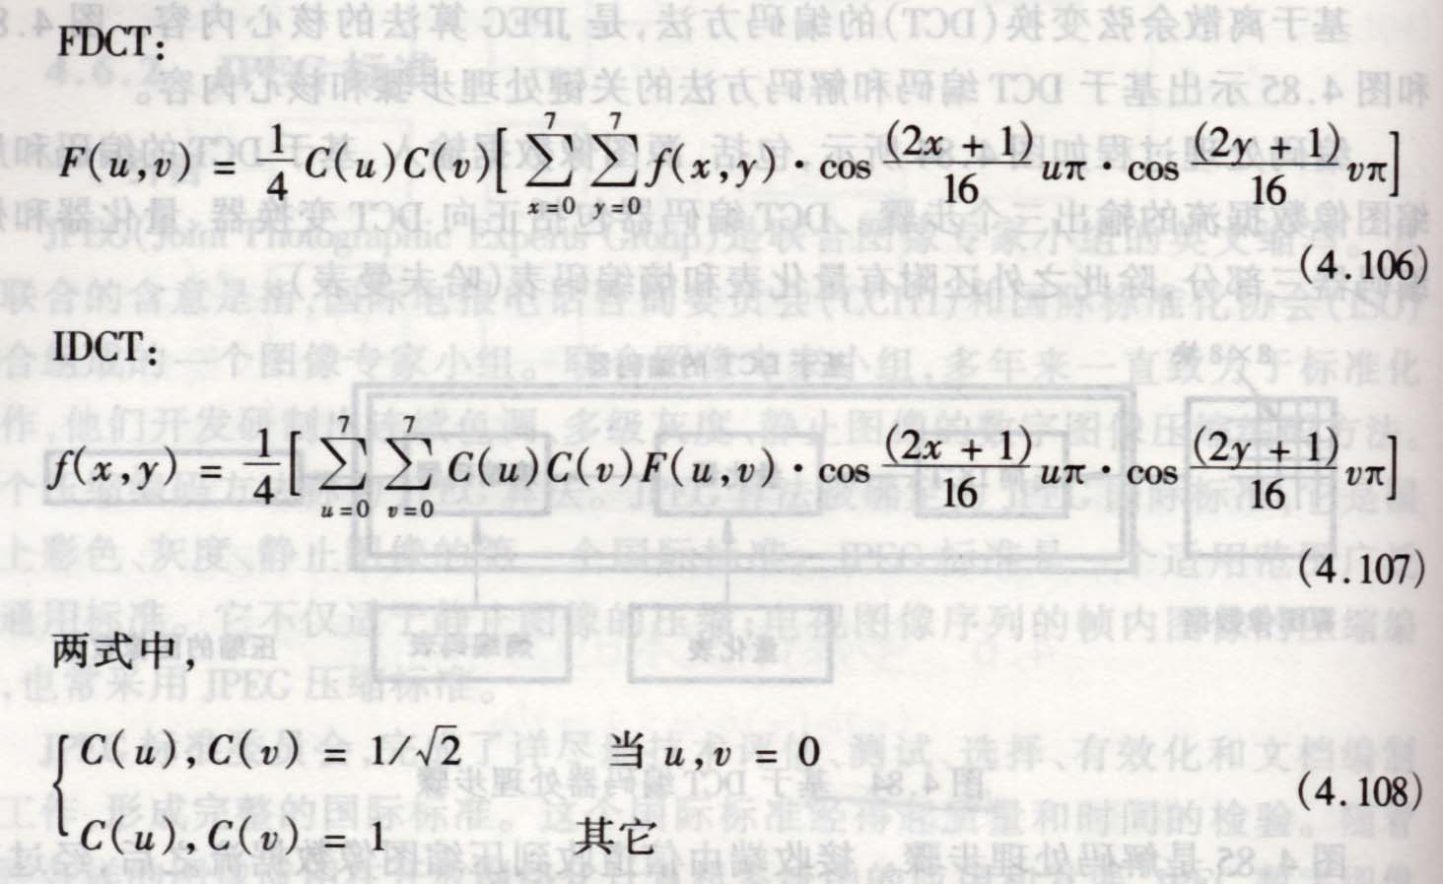
8*8 FDCT 和 IDCT表达式如下:

Slide 7
量化
均衡量化器 其量化间隔是等长的
非均衡量化器 其量化间隔是不等长的
自适应量化器 其量化间隔是随传送数据而变
为了达到压缩的目的，对DCT系数进行量化处理，JPEG利用线性均匀量化器,多到
一的映射产生误差。
F (u,v) = Integer Round ( F(u,v)/Q(u,v))
Q(u,v)是量化器步长，随位量和彩色分量不同。
F (u,v) = F (u,v)*Q (u,v)
Q
Q’
Q

Slide 8
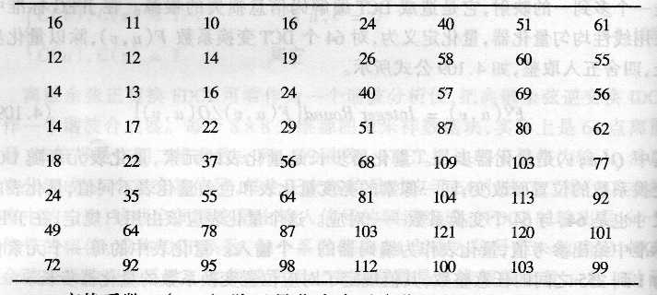
亮度量化表

Slide 9
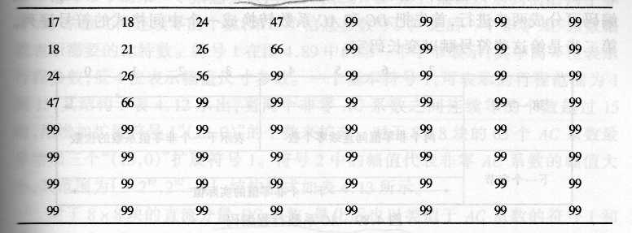
色度量化表

Slide 10
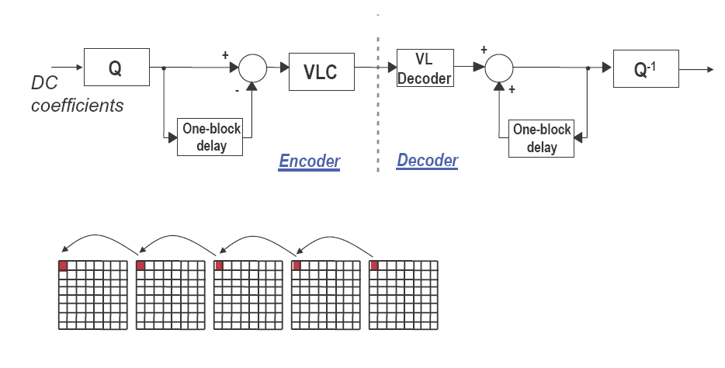
差分DC编码

Slide 11
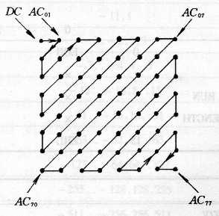
AC
系
数
“Z”
字
顺
序

Slide 12
熵编码
对于DC和AC行程码，再作基于统计特性的熵编码。分两步进行：
1. 首先把DC码和AC行程码转换成中间符号序列。
2. 然后对这些符号序列赋以变长的码字。
中间格式由两个符号组成：
符号1: 行程，尺寸(分组)
符号2: 幅值

Slide 13
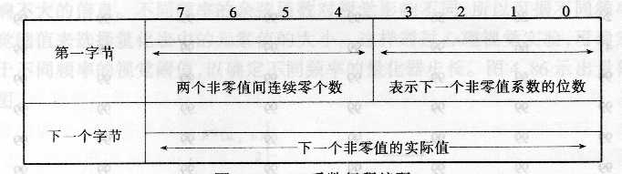
AC系数

Slide 14
DC系数，也以类似于AC系数的符号1和符号2格式表示。只是DC系数的符号1只代表尺寸信息，用以表示DC差值的幅值所需的比特数；符号2表示差值的幅值。

Slide 15
符号2的编码规则:
1. 零不需编码。
2. 正数编码为原码,且高位为“1”。
3. 负数为该数绝对值的反码,且高位为“0”
(码长同其绝对值码长一致)。
在由程序实现时,负数的编码只须“负
数=负数-1”,然后直接取低位。

Slide 16
符号2的编码规则:
正数
负数 例:
正数 符号2 负数 符号2
4 100 -4 011
5 101 -5 010
6 110 -6 001
7 111 -7 000
符号2

Slide 17
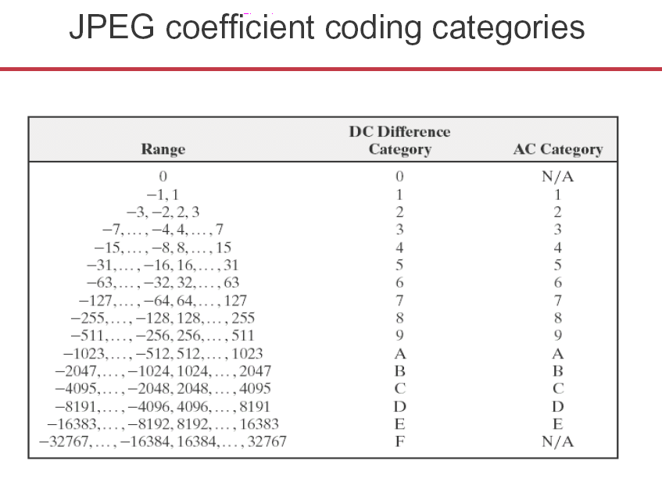

Slide 18
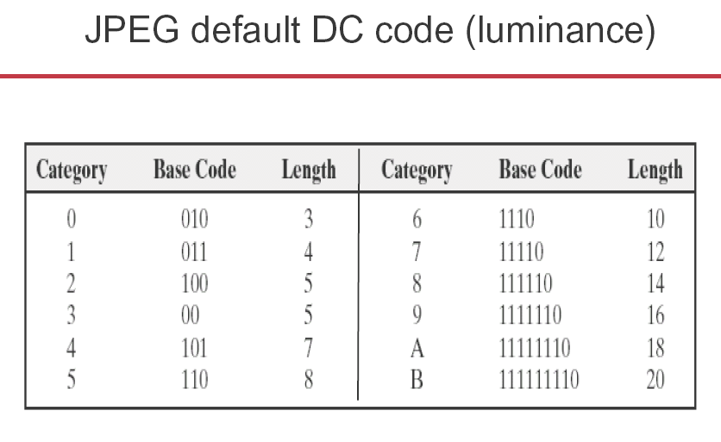

Slide 19
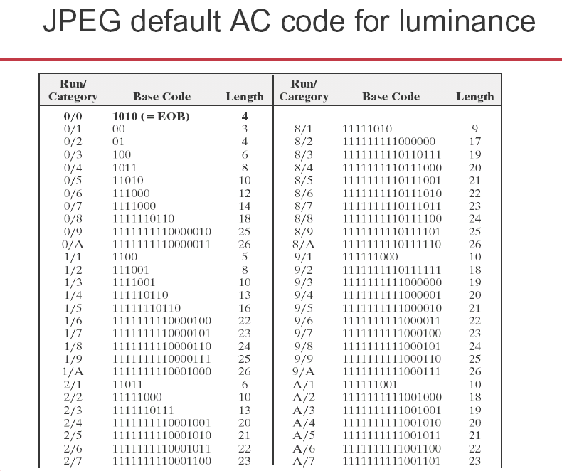

Slide 20
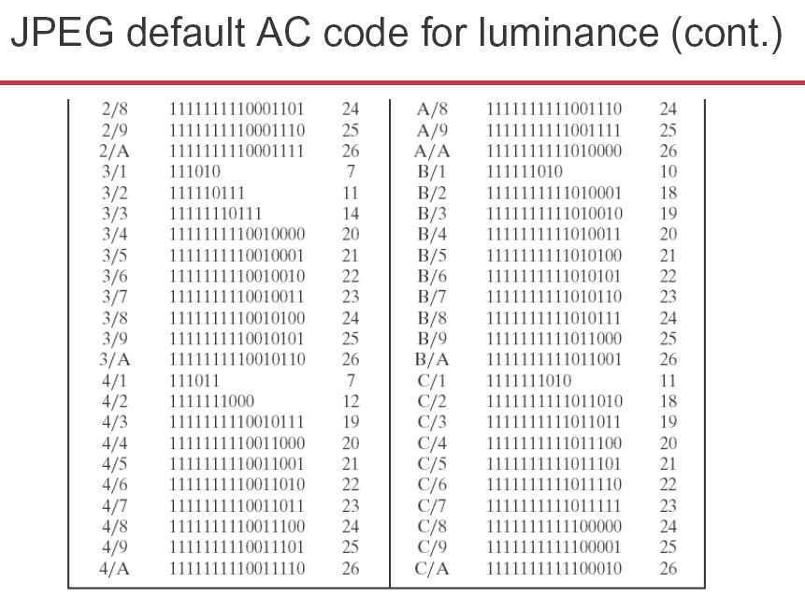

Slide 21
(2). 可变长熵变码
63个AC系数表示符号1
符号2
零行程长度超过15，有多个符号1
块结束 EOB 只有符号1 （00）

Slide 22
例: 设某亮度子块的序列如下
zz(k)
K 0 1 2 3 4 5 6 7 8 9-30 31 32-63
系数 12 5 -2 0 2 0 0 0 1 0 -1 0
按JPEG基本系统编码给出该子块的编码。
(1). 对DC系数12，落入(-15..-8，8..15)
查表得4；
查亮度DC系数表得 101
而12为1100
所以得到编码1011100 ZZ(0)=12

Slide 23
(2). 对AC系数ZZ(1)=5，落入(-7…-4,4…7)
查表得3；
因为与ZZ(0)间无0个数,所以NNNN=0用 0/3 查亮度AC系数表得 100
而ZZ(1)=5为101
所以得到编码100101 ZZ(1)=5

Slide 24
(3). 对AC系数ZZ(2)=-2，落入(-3…-2,2…-2)
查表得2；
因为与ZZ(2)间无0个数,所以NNNN=0用 0/2 查亮度AC系数表得 01
而ZZ(2)=-2为01
所以得到编码0101 ZZ(2)=-2

Slide 25
(4). 对AC系数ZZ(3)=0 ZZ(4)=2
中间有一个0 ZZ(4)=2
查表得2；
因为与ZZ(3)间 有1个0,所以NNNN=1用 1/2 查亮度AC系数表得 11011
而ZZ(4)=2为10
所以得到 ZZ(3)-ZZ(4) 编码1101110

Slide 26
(5). 对AC系数ZZ(5)-ZZ(7)=0 ZZ(8)=1 中间有3个0 ZZ(8)=1
查表得1；
因为与ZZ(5)间 有3个0,所以NNNN=3用 3/1 查亮度AC系数表得 111010
而ZZ(8)=1为1
所以得到 ZZ(5)-ZZ(8) 编码1110101

Slide 27
(6). ZZ(9)- ZZ(30)=0 ZZ(31)=-1
0的个数：30-9+1=22 >15 所以先编一个
F/0 ZRL
查表 得到编码11111111001
22-16=6个零 6/1→1111011
-1 →0
编码11110110

Slide 28
(7). ZZ(32)-ZZ(63)=0
用EOB结束， 0/0→1010

Slide 29
本子块的编码位流为：
“1011100+100101+0101+1101110+1110101+11111111001+11110110+1010”
共用了54bits，而原始图像子块要用8×8×8=512bits表示，压缩比为512：54 =9.48：1

